Slide 1

Optimalizace materiálových toků ve vybrané společnosti
Vysoká škola technická a ekonomická v Českých Budějovicích
Ústav technicko-technologiský
Autor diplomové práce: Bc. Jakub Tolar
Vedoucí diplomové práce: Ing. Monika Karková, Ph.D.
Oponent diplomové práce: Ing. Pavla Lejsková, Ph.D.
České Budějovice, červen 2019

Slide 2
Cíl práce
Cílem diplomové práce je optimalizace materiálového toku ve vybrané společnosti.
Součástí práce je popis dané společnosti a analýza aktuálního stavu. V aplikační části se práce zabývá jednotlivými variantami daného řešení.

Slide 3
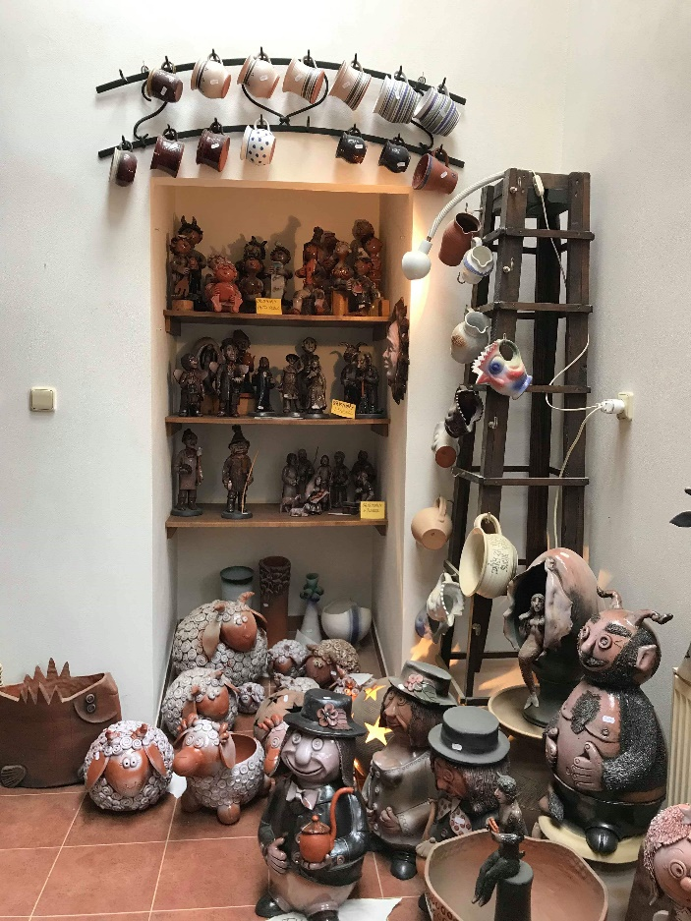
Adamovi umělečtí hrnčíři z Plzně s.r.o.
Výroba keramických produktů
Vznik společnosti: 21. května 1991
Sídlo společnosti: Klabava 176, 388 41 Klabava
Pět stálých zaměstnanců
Export do zahraničí

Slide 4
Metodika práce
Studium odborné literatury
Metoda pozorování
Řízený rozhovor s majitelem
Analýza poskytnutých dat
SWOT analýza
Vícekriteriální rozhodovací metoda TOPSIS

Slide 5
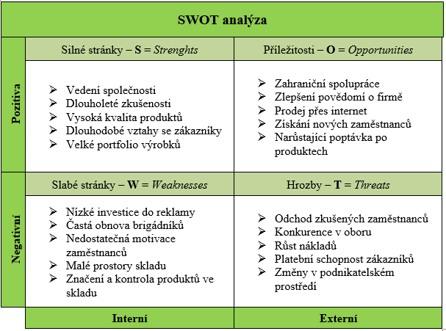
Analýza současného stavu

Slide 6
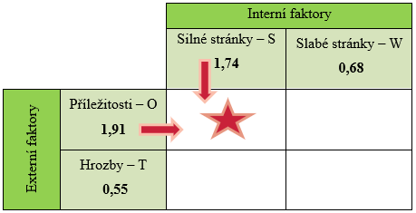
Analýza současného stavu
SO – ofenzivní pozice

Slide 7
Zhodnocení současného stavu
Bezpečnost práce, informační tok, rozšiřování portfolia, výroba keramiky
Materiálový tok
absence softwaru, dodavatelé

Slide 8
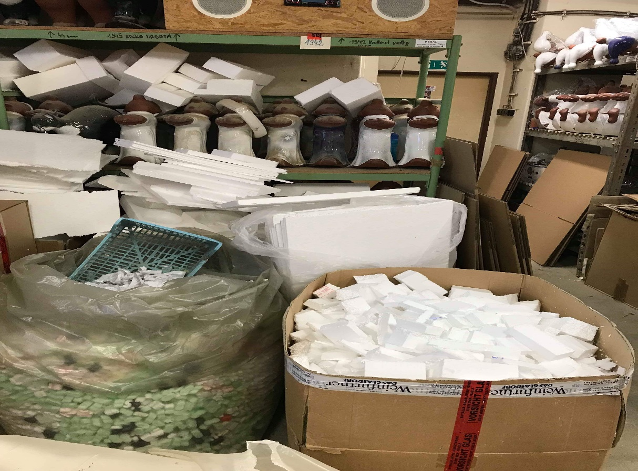
Návrhy na zlepšení situace
Software
sledování výrobků, zabránění nedostatku materiálu
Zaměstnanci
DPČ v období veliké poptávky
Čárové kódy
evidence výrobků

Slide 9
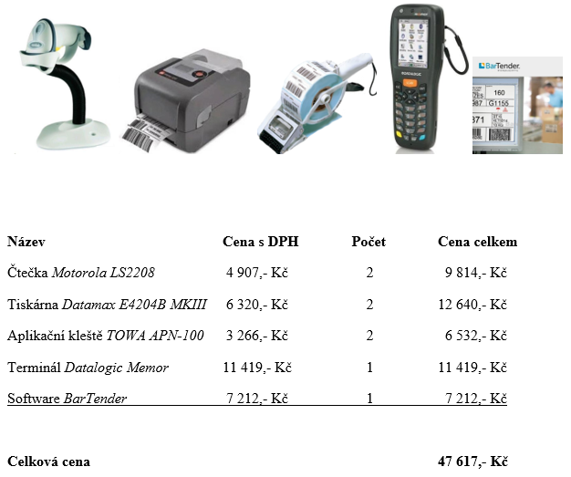
Návrh rozpočtu pro čtečku čárových kódů
Čtečka 2x, tiskárna 2x, aplikační kleště 2x, terminál 1x, software 1x
1.varianta = 47 617 Kč
2.varianta = 56 168 Kč
3.varianta = 64 355 Kč

Slide 10
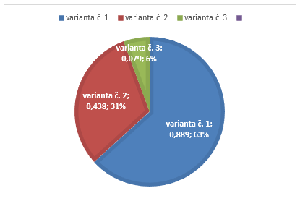

Výběr nejvhodnější varianty
Metoda TOPSIS
Kritéria:
Cena – co nejnižší pořizovací náklady
Obsluha a manipulace – jednoduchost a snadné ovládání
Životnost a odolnost – odolnost vzhledem k provozu
Pořadí výsledků:

Slide 11
Shrnutí
Výhody používání:
Přesnost, rychlost, efektivnost, jednoduchost,
Eliminace chyb způsobených lidským faktorem,
Zjednodušení inventarizace

Slide 12
Doplňující dotazy
Oponent práce:
Bude některá varianta z navrhovaných řešení využita v praxi?

Slide 13

Děkuji za Vaši pozornost.

